Slide 1





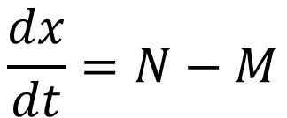

Natalidade
$$N=n∗x$$
$$n=2$$
Mortalidade
$$M=m∗x^{2}$$
$$m=3$$
Equação do sistema
$$x(0)=100$$
$$\frac{dx}{dt}=N−M$$

